Slide 1
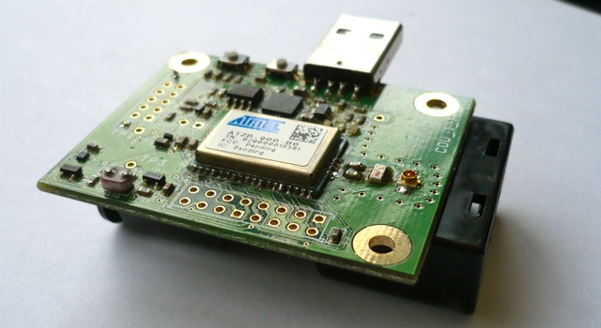
TFC Sistemas Empotrados
TinyDomus
Autor: Ramón Beltrán Sánchez
Director: Jordi Bécares Ferrés
Ingeniería Técnica Informática de Sistemas
Universitat Oberta de Catalunya
Junio de 2011

Slide 2
Índice de Contenidos
Introducción
Componentes Hardware
Entorno de desarrollo
Funcionamiento Software
Caso práctico
Conclusiones

Slide 3
Introducción (I)
El control de factores medioambientales o físicos interviene, en mayor o menor medida, en muchas de las actividades que el ser humano realiza diariamente. La elaboración de mecanismos que faciliten el seguimiento y análisis de estas magnitudes esta siendo objeto de una gran labor de investigación
Prueba de ello es el avance que está experimentando la tecnología de Redes Inalámbricas de Sensores ( del inglés Wireless Sensor Networks o WSN). En opinión de consultoras especializadas en tecnología, este crecimiento irá en aumento durante los próximos años
La unidad elemental de una WSN es un dispositivo denominado mota o nodo. El número de motas que componen este tipo de redes puede ir desde unas pocas hasta varios miles de unidades
Estos nodos son pequeñas unidades funcionales formadas por una memoria, un micro procesador, un transceptor de radio, una batería y un juego de sensores cuya función dependerá de los factores que se deseen monitorizar

Slide 4
Introducción (II)
Actualmente, las redes inalámbricas de sensores tienen múltiples aplicaciones (monitorización ambiental, prevención de catástrofes, aplicaciones militares, asistencia sanitaria, Domótica e Inmótica, control de procesos industriales, gestión del tráfico, monitorización de estructuras, etc.)
El TFC Sistemas Empotrados ha supuesto una aproximación práctica a la tecnología de redes inalámbricas. A partir de dos motas dotadas de sensores y el material de apoyo necesario, se han cumplido los siguientes objetivos:
Configurar un entorno funcional para poder interactuar con las motas
Conocer las posibilidades que nos ofrece el sistema operativo TinyOS
Familiarizarnos con su lenguaje de programación, nesC, y ser capaces de desarrollar un software para estos dispositivos
Crear una aplicación de escritorio que nos permita interactuar con la red de sensores

Slide 5
Introducción (III)
El proyecto TinyDomus ha consistido en la aplicación de esta tecnología al mundo de la Domótica. Partiendo de la información que nos proporcionan los sensores de nuestras motas (temperatura, luminosidad y picos magnéticos), se ha tratado de simular la gestión de un hogar digital
TinyDomus utiliza las características de cada sensor para automatizar la gestión de los siguientes aspectos de la vivienda:
Sistema de climatización: Se controla a partir de los datos obtenidos por el sensor de temperatura
Sistemas de iluminación: Tanto su apagado como su puesta en funcionamiento dependerán de la información proporcionada por el fotosensor
Sistema de seguridad: El sensor de efecto Hall será el responsable del sistema de detección de intrusos y activación de alarmas

Slide 6
Componentes Hardware (I)
Para la realización del proyecto ha sido necesario el uso de dispositivos que nos permitan desplegar una red inalámbrica de sensores y, por supuesto, un entorno de desarrollo completamente operativo
Como equipo de desarrollo hemos utilizado un ordenador portátil Apple MacBook Pro cuya configuración detallaremos en el siguiente apartado
La WSN utilizada se compone de dos motas de la familia COU24 (concretamente COU_1_1). Cada una de ellas consta de los siguientes componentes:
Un núcleo Atmel ATZB-900-B0 compuesto por un micro controlador (uC), Atmega 1281, y el dispositivo de radio ZigBee at86rf212 RF Transceiver
Un juego de sensores de temperatura, luminosidad, picos magnéticos (efecto Hall) y voltaje de la batería
Un chip MAC para redes inalámbricas
Conversor UART a USB
Botones RST (para reiniciar la mota), y USR (como su propio nombre indica, puede ser programado para realizar una tarea determinada por el usuario)

Slide 7
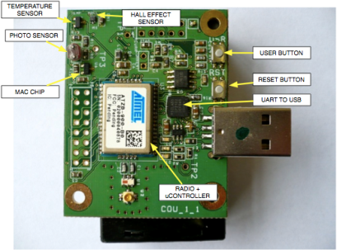
Componentes Hardware (II)
La siguiente imagen detalla la ubicación de cada uno de los componentes descritos anteriormente

Slide 8
Componentes Hardware (III)
En la actualidad existe una amplia gama de motas disponibles en el mercado. No obstante, las diferentes arquitecturas tratan de satisfacer, en mayor o menor medida, los siguientes objetivos:
Tienden a ser dispositivos de bajo coste
Tamaño más o menos reducido en función de su uso
Robustez y mínimo mantenimiento. Para poder operar de manera desatendida el mayor tiempo posible (incluso en condiciones extremas)
Suelen formar redes inalámbricas de topología dinámica (nodos móviles)
Capacidad de procesar la información de manera autónoma
Facilitar el despliegue de redes inalámbricas Ad-Hoc sin necesidad de una infraestructura de red previa
Mínimo consumo energético (el objetivo final es que puedan llegar a ser autosuficientes)
En función de su finalidad, van equipadas con diferentes tipos de sensores especializados

Slide 9
Entorno de desarrollo (I)
La configuración de un entorno de desarrollo que nos permita interactuar con las motas ha sido una condición fundamental para poder llevar a cabo el proyecto
Tras analizar las diferentes alternativas posibles hemos optado por la configuración de una partición Linux (Ubuntu 10.04.2 Lucid Lynx), sobre un portátil Apple MacBook Pro
En dicha partición se han configurado todas las herramientas necesarias para el desarrollo, instalación y puesta en funcionamiento de nuestro proyecto:
Java 1.6 JDK
Compiladores nativos para nuestras motas (Atmel AVT Tools)
Sistema operativo TinyOS 2.x (desarrollado por la Universidad de Berkeley)
Para adaptar de la estructura de TinyOS al hardware de las motas utilizadas, ha sido necesario instalar un software desarrollado por el ETHZ (Instituto Tecnológico de Zúrich )

Slide 10
Entorno de desarrollo (II)
Utilidad Meshprog (desarrollada por Meshnetics). Nos ha permitido programar las motas con el software que hemos desarrollado
Instalación del IDE Eclipse Ganymede
Instalación del plugin Yeti (ETHZ), para integrar TinyOS sobre Eclipse
Instalación Graphviz (software Open Source que permite visualizar gráficamente la estructura del software desarrollado)
La instalación del software de ejemplo disponible para nuestras motas, ha sido una parte fundamental en el desarrollo del proyecto:
BaseStation: Su función es la de realizan de transceptor entre la mota remota y el PC al que se conecta
BlinkCou: Contiene el software necesario para poder hacer lecturas de todos los sensores y programar el botón USR de la mota
COUTester: La clase java MainTester, reúne todas las funcionalidades necesarias para poder recibir y enviar mensajes desde y hacia las motas

Slide 11
Entorno de desarrollo (III)
La siguiente ilustración describe de una manera gráfica todos y cada uno de los componentes que forman el entorno de desarrollo de nuestro proyecto
Mota Remota
PC
Interfaz radio
SerialForwarder(*)
Mota Base
Interfaz serie
Interfaz serie
Interfaz radio
(*) SerialForwarder forma parte de TinyOS. Este software hace la función de intermediario entre nuestra aplicación y el interfaz serie. De esta forma, la gestión de dicho interfaz es completamente transparente para nosotros

Slide 12
Funcionamiento Software (I)
Antes de pasar a explicar el funcionamiento de TinyDomus, conozcamos los distintos componentes que la forman:
Aplicación de escritorio (Control Remoto): Su interfaz gráfica nos permitirá visualizar los datos obtenidos de cada uno de los sensores y gestionar los parámetros que regulan el funcionamiento del sistema
Mota Base: Su función consisten en gestionar las comunicaciones entre la mota remota y el sistema de control
Mota Remota: Es la responsable de realizar las lecturas de cada uno de los sensores y modificar el estado de los Led (simulando el funcionamiento de cada uno de los sistemas del hogar). También es la responsable de atender todas las peticiones que se realizan desde el panel de control
Una vez hecha esta aclaración, pasemos a describir su funcionamiento:
La mota base debe estar conectada al puerto USB del equipo, SerialForwarder arrancado y el nodo remota operativo

Slide 13
Funcionamiento Software (II)
Tras arrancar TinyDomus, la aplicación solicita a la mota remota los valores actuales de los sensores y de los parámetros por defecto (intervalo de muestreo, valor MIN fotosensor y valores MIN/MAX temperatura), para mostrarlos en pantalla (pestaña «Controles»). Cada uno de estos parámetros pueden ser modificados por el usuario
La lectura de los sensores se realizará periódicamente en función del intervalo de muestreo definido. No obstante, el usuario tiene la posibilidad de detener el temporizador (bien pulsando el botón «Parar Muestreo», bien pulsando el botón «USR» de la mota base). Para volver a activarlo sólo tendrá que introducir un intervalo de muestreo y pulsar el botón «Cambiar»
El valor MIN fotosensor regula el encendido del Led de luminosidad (rojo). Si la temperatura está por debajo, el Led se encenderá con una intensidad mayor a medida que vaya oscureciendo
Los valores MIN/MAX temperatura gestionan el funcionamiento del Led amarillo (entre estos valores permanecerá apagado):
Por debajo del valor MIN, el Led permanecerá encendido simulando la puesta en marcha del sistema de calefacción
Por encima del valor MAX, comenzará a parpadear indicando el encendido del aire acondicionado

Slide 14
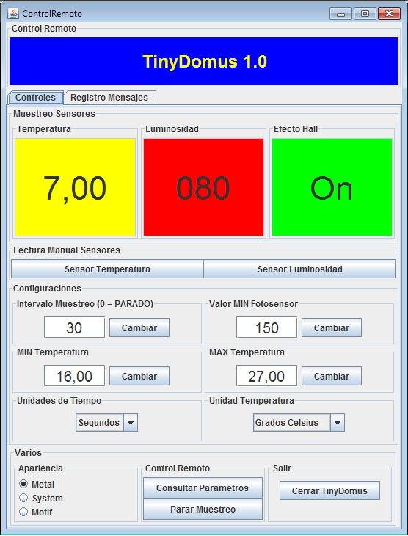
Funcionamiento Software (III)
El Led verde se asociado al sensor de Efecto Hall y se activará durante unos segundos al detectar un pico magnético
En la siguiente imagen se describen todas las funcionalidades del panel de control
Estos botones permiten forzar la lectura de los sensores de temperatura y luminosidad
En este apartado podremos definir el valor MIN para el fotosensor
Desde aquí modificaremos el intervalo de muestreo
Podemos modificar el valor MAX de temperatura para encender el aire acondicionado
Podemos modificar el valor MIN de temperatura para encender la calefacción
«Unidades de Tiempo» nos permitirá visualizar el valor del temporizador en Segundos o Minutos. «Unidad Temperatura» nos permitirá seleccionar entre Grados Celsius o Fahrenheit como unidades de temperatura
El apartado «Apariencia» nos permitirá modificar el aspecto del panel de control
El botón «Consultar Parámetros» mostrará en pantalla los valores definidos en la mota remota.
El botón «Parar Muestreo» detendrá el temporizador
Para salir de la aplicación

Slide 15
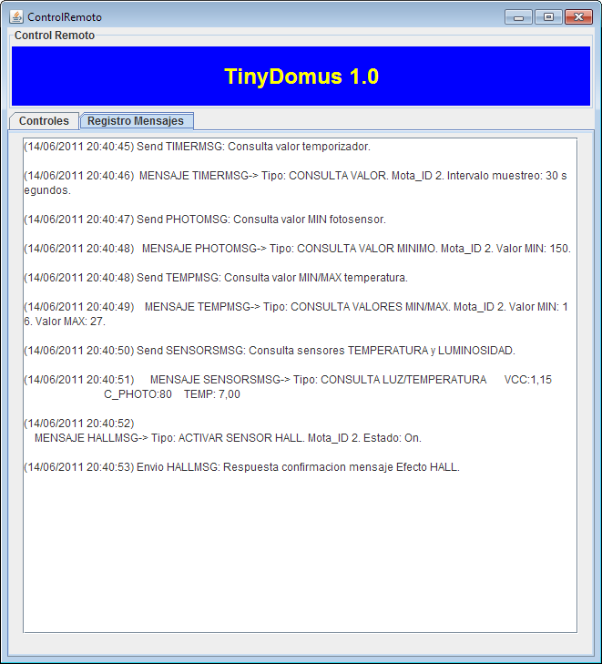
Funcionamiento Software (IV)
La ventana principal dispone de una segunda pestaña, «Registro Mensajes» donde se podrán visualizar cada uno de los mensaje que se envían o reciben desde el nodo remoto

Slide 16
Caso práctico
El siguiente vídeo muestra un caso de uso real de TinyDomus

Slide 17
Conclusiones (I)
TinyOS es un sistema operativo Open Source bajo licencia BSD (Berkeley Software Distribution), diseñado para dispositivos inalámbricos de bajo consumo tales como los utilizados en las redes de sensores
Su modelo de ejecución está basado en eventos. Estos eventos son provocados por interrupciones (causadas por temporizadores, botones, hardware). Los eventos, a su vez, programan otro tipo de operaciones más lentas a través de tareas que se ejecutan por orden de llegada (FIFO)
nesC es su lenguaje de programación. Básicamente es un envoltorio de C que utiliza el concepto de interfaz para comunicarse con otros componentes. Esto lo convierte en un lenguaje muy modular. Su nivel de abstracción le proporciona cierta independencia con respecto al hardware
Los dispositivos inalámbricos que componen una red de sensores se denominan motas. Sus componentes básicos son la memoria, el micro controlador, un módulo de radio y su antena, los diferentes sensores y un interfaz serie que le proporciona conectividad con otros equipos

Slide 18
Conclusiones (II)
La conectividad inalámbrica entre los diferentes dispositivos facilita enormemente el despliegue de este tipo de soluciones en diferentes entornos (incluso en escenarios de condiciones extremas o con difícil acceso)
La capacidad de interactuar con el entorno que poseen las WSN y su facilidad de instalación dotan a la plataforma de múltiples aplicaciones ( domótica e Inmótica, seguimiento en tiempo real de pacientes en medicina, prevención de catástrofes, monitorización de estructuras, distribución de tráfico, control de factores ambientales en agricultura, aplicaciones militares, etc.)
Se está llevando a cabo una gran labor de investigación para tratan de solucionar las limitaciones que tienen las redes inalámbricas de sensores en la actualidad (autonomía de las mota, capacidad de proceso , fiabilidad y seguridad de las WSN, respeto con el medio ambiente, tamaño de los dispositivos, etc.)
Los futuros avances en esta tecnología no harán sino aumentar sus posibilidades en un mundo cada vez más complejo e interconectado

